Slide 1
Epidermisden Epitele  Deriden Hava Yoluna
« Epidermal ve Epiteliyal Bariyer Disfonksiyonu »
Hasan YÜKSEL
Celal Bayar Üniversitesi Tıp Fakültesi
Pediatrik Allerji Bilim Dalı
hyukselefe@hotmail.com
www.cocukalerjiklinigi.com

Slide 2
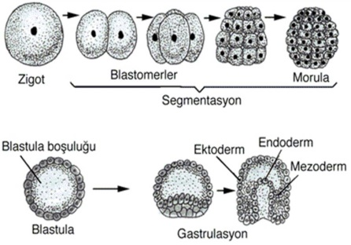
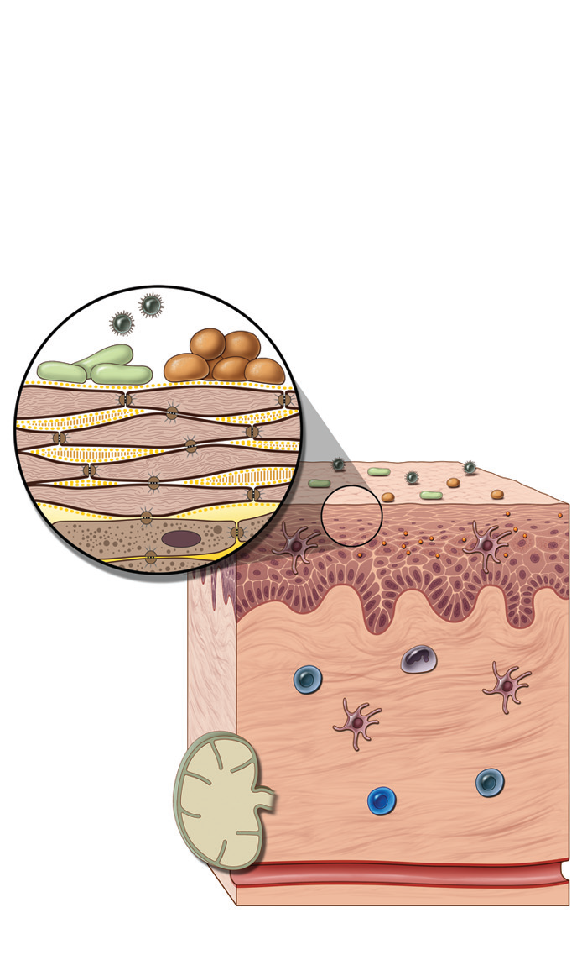
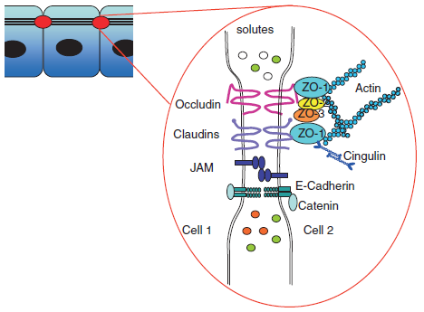
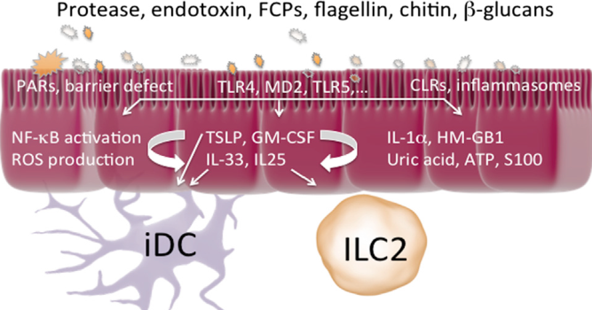
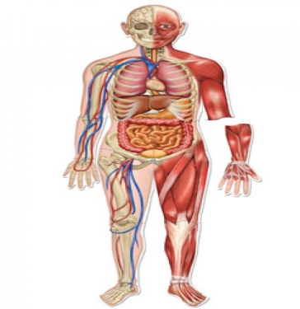
Yaşam nedir ..?
Homeostasis ……. !

Slide 3
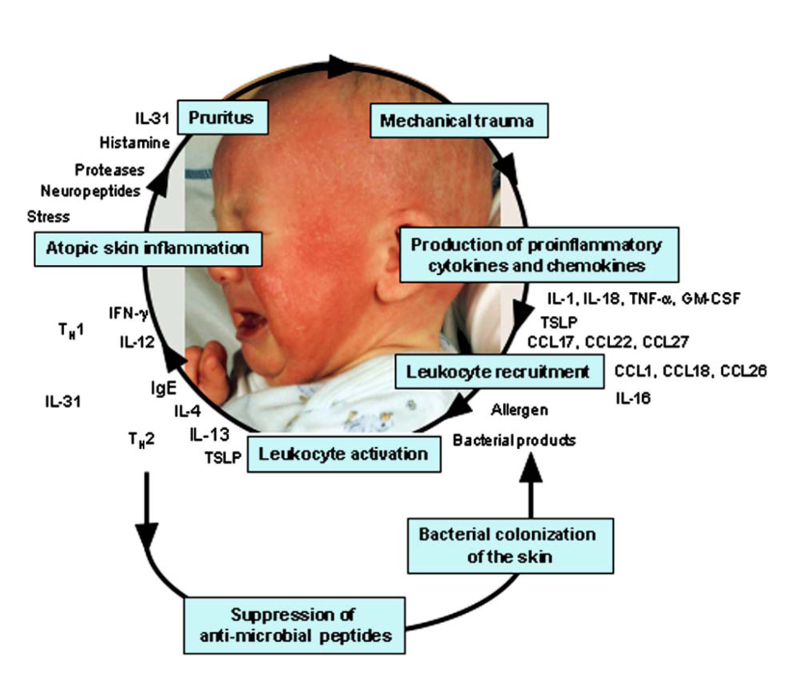
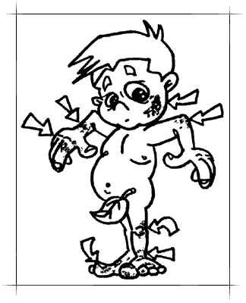
ATOPİK DERMATİT: Konvansiyonel tanım
Atopi
Non-Atopik
Dermatit
Th1
Th2
NORMAL
Alerjik Duyarlaşma
Williams HC et Br J Dermatol 1994;131:383-96.

Slide 4
ATOPİK DERMATİT
Th1
Th2
Konvansiyonel Patogenez
Alerjik Duyarlaşma
Egzema
Pruritus + Kuruluk
Besin alerjisi (Süt…)
IgE, spIgE (Besin, inhalan)
Konvansiyonel Klinik
Konvansiyonel Epidemiyoloji
Alerjik rinit, astım … ⁭
Konvansiyonel Doğal Seyir:
“Atopik Yürüyüş (Atopic March)”
Spergel JM. Atopic dermatitis and the atopic march. J Allergy Clin Immunol 2003;112:S118-27.
Diagnosis and treatment of atopic dermatitis in children and adults: EAACI/ AAAAI/PRACTALL Consensus Report. J Allergy Clin Immunol 2006;118:152-69.

Slide 5
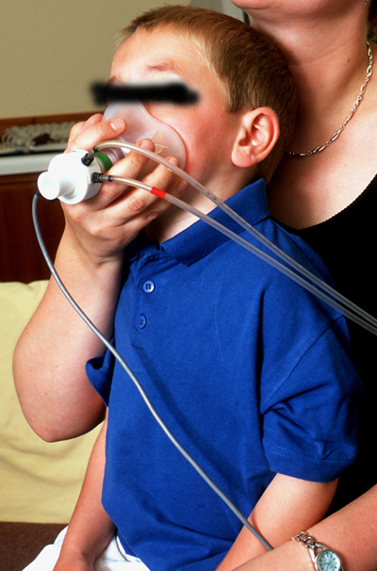
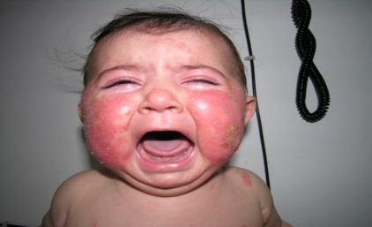
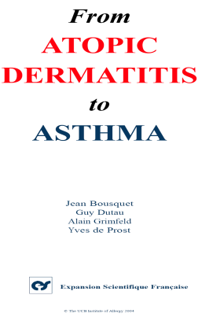
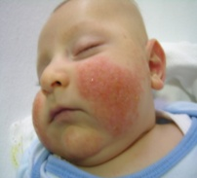
Atopik Yürüyüş (Atopic March)
Konvansiyonel ……
~% 75 Alerjik Rinit
ATOPİK DERMATİT
~% 50 Astım
% 30-68 wheezy
% 50-75 Deri Lezyonu
% 80 IgE yüksek (>150)
% 25-50 besin alerjisi
% 20-80 Besin spIgE (+)
YAŞ
15
10
5
0
Hahn EL The Atopic March: The Pattern of Allergic Disease Development in Childhood. Immunol Allergy Clin N Am. 2005; 25: 231-46.
Diagnosis and treatment of atopic dermatitis in children and adults: EAACI/ AAAAI/PRACTALL Consensus Report. J Allergy Clin Immunol 2006;118:152-69.

Slide 6
Epidermal Bariyer ve Atopik Dermatit vb…………..
Novak N. Lancet 2016

Slide 7
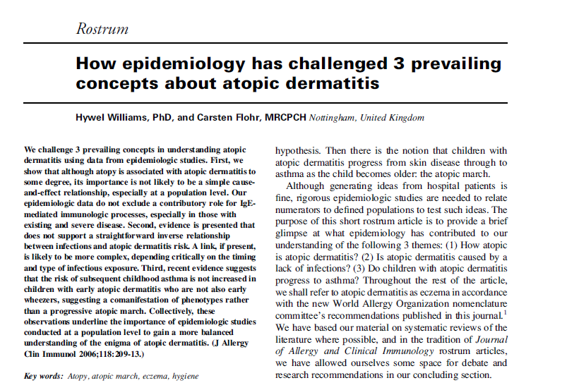
Sağlam deride neden enflamasyon var
IgE , allerjen duyarlılığı beklenildiğinden az
Enfeksiyon sıklığı AD azaltmıyor.
Besin alerjisi sık değil
Astım beklenildiği kadar sık değil ve AD den önce.
Deri ile diğer hedef organ bağlantısı neden ?
Güncel epidemiyolojik veriler
atopik yürüyüşü
DESTEKLEMİYOR ?!
JACI 2006

Slide 8
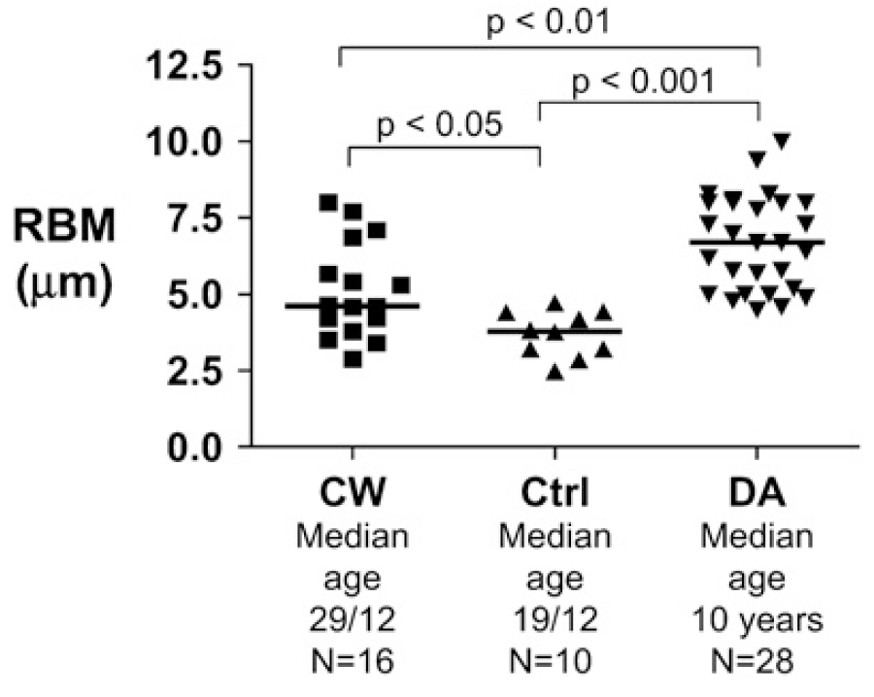
ATOPİK DERMATİT: Konvansiyonel patogenez ve atopik yürüyüş ile açıklanamayanlar var.
Güncel epidemiyolojik veriler atopik yürüyüşü desteklemiyor ?!
IgE normal > % 50 !!!
spIgE (-) > % 50 !!!
İnek sütü protein-spIgE vb < % 50
Besin alerjisi saptananların % 12 klinik (+)
Besin ile indükelenenlerin % 25 spIgE (-)
Erken vizing olanlarda astım gelişiyor.
Astım gelişenlerde vizing dermatitiden önce
Erken vizing ve atopi yoksa astım yok
AD = Non-atopik > Atopik
Ağır AD= Lokal > Sistemik
İmmün Disfonksiyon
Parental atopi varsa alerjen duyarlılığı (+)
Ancak Ağır AD alerjen duyarlılığı yüksek
AD alerjen duyarlılığı sıklığı genelden farklı değil.
Alerjen duyarlılığının nedensel etkisi yok mu ?
Illi Sabina~Von Mutius E et al. The natural course of atopic dermatitis from birth to age 7 years and the association with Asthma. J Allergy Clin Immunol 2004
Natalija Novak, Thomas Bieber. Allergic and nonallergic forms of atopic Diseases. J Allergy Clin Immunol 2003

Slide 9
ATOPİK DERMATİT: Konvansiyonel patogenez ve atopik yürüyüş ile açıklanamayanlar var.
Güncel epidemiyolojik veriler atopik yürüyüşü desteklemiyor ?!
Hasan Yuksel, Manisa
Demet Can, İzmir
İsmail Reisli, Konya
Nevin Uzuner, İzmir
Fazil Orhan, Trabzon
Omer Cevit, Sivas
Fulya Tahan, Kayseri
Yakup Canitez, Bursa
Semanur Kuyucu , Mersin
Aysen Bingol Boz, Antalya
Ahmet Akcay, Denizli
Ozge Yılmaz, Manisa
Yuksel H et al. Characteristics and prognosis of childhood atopic dermatitis in Turkey: A multicenter study. Int Arch Allergy Immunol 2009

Slide 10
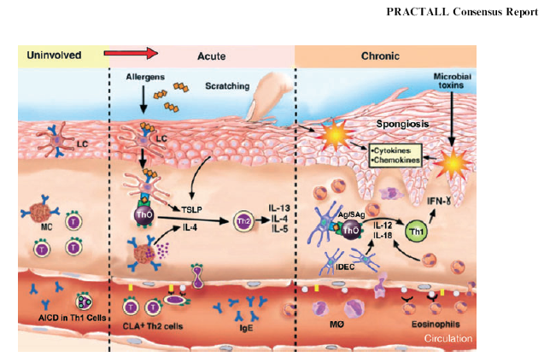
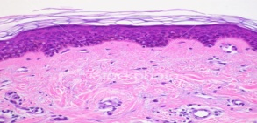
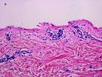
ATOPİK DERMATİT: Güncel İmmüno-Patogenez Epidermal Bariyer Disfonksiyonu !!!
Novak N. New insights into the mechanism and management of allergic diseases: atopic dermatitis. Allergy 2009; 64: 265–275

Slide 11
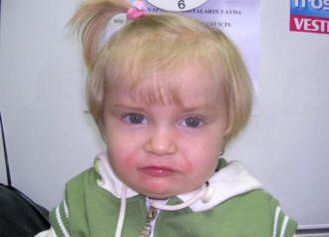
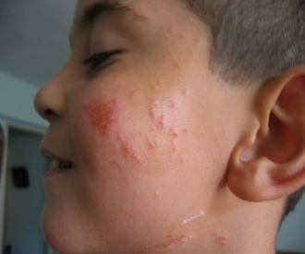
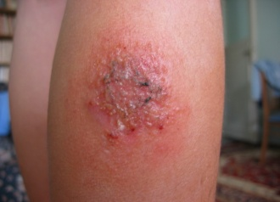
Atopic eczema is a chronic, relapsing, inflammatory skin condition associated with epidermal barier dysfunction (Atopic eczema dermatitis syndrome= AEDS)
Sistemik İmmün Disfonksiyon + Kütanöz İmmün Disfonksiyon  Epidermal Bariyer Disfonksiyonu
Bieber T. Mechanisms of atopic dermatitis. New Eng J Med 2008; 358: 1483-94.

Slide 12
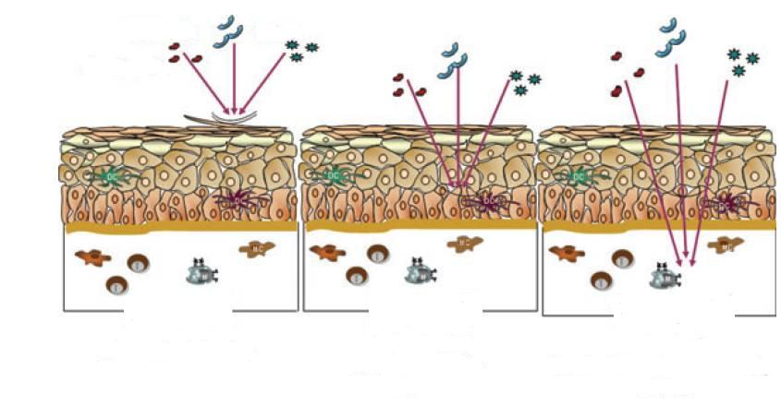
ATOPİK DERMATİT: Rasyonel Mekano-İmmüno-Patogenez Epidermal Bariyer Disfonksiyonu !!!
Bakteri
Virüs
Alerjen
Bariyer
Mekanik-Fizik
2. Bariyer
Mekanik-Fizik
İnnate immünite
3. Bariyer
Mekanik-Fizik
İnnate İmmün
Adaptif İmmün
Yapısal Disfonksiyon
Fonksiyonel Disfonksiyon
İmmün Disfonksiyon
Novak N. New insights into the mechanism and management of allergic diseases: atopic dermatitis. Allergy 2009; 64: 265–275

Slide 13
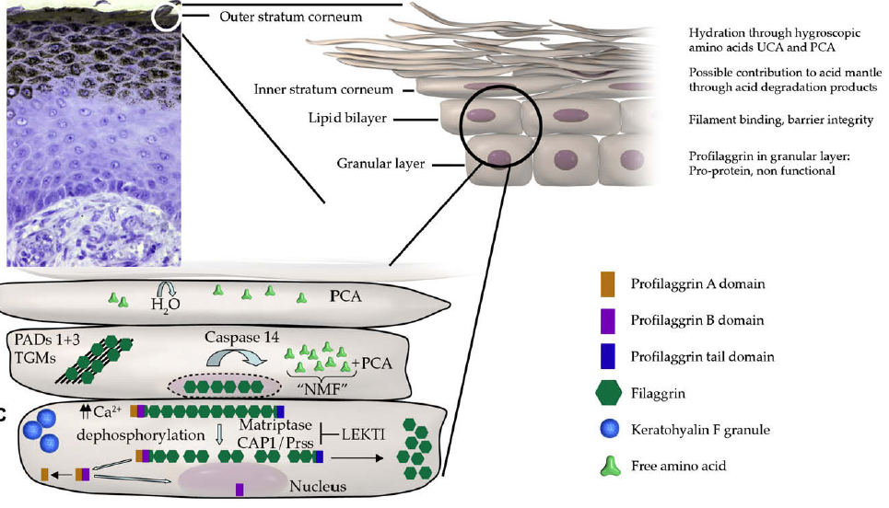
Epidermal Bariyer ve Fillagrin
1. Epidermal sıvı kaybı 
2. Transepidermal blok
3. Lipid tabaka fonk.
4. ??????????????
Epidermis

Slide 14
Epidermal Bariyer Disfonksiyonu ve Fillagrin Mutasyonu
Epidermis
1. Epidermal sıvı kaybı ☺
2. Transepidermal geçiş (Alerjen ?)
3. Lipid tabaka disfonk (NMF vb)
4. Çevre-immün etkileşim (Aj, enz.)

Slide 15
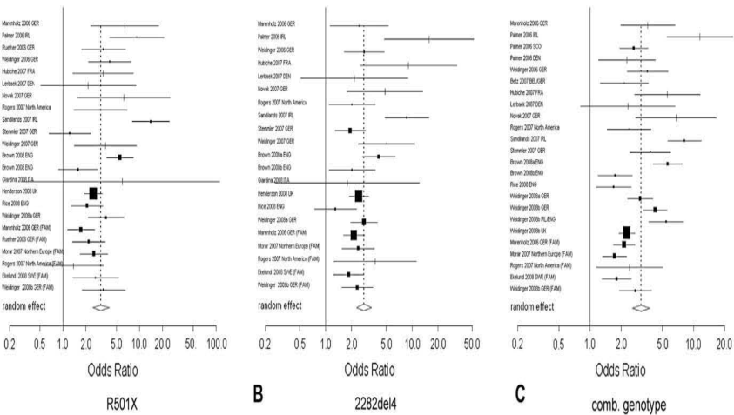
Fillagrin Mutasyonu/Epidermal Bariyer Disfonksiyonu = Atopik Dermatit Komorbiditesi (Astım)
Fillagrin: Filament-aggregating protein
Epidermal-epitelial differansiasyon faktör
Mukozal bariyer ?
AD Komorbiditesi Patogenezi ve Fillagrin
AD + Besin Alerjisi ?
AD + Besin Alerjisi + Astım ?
AD + Astım ?
AD + Astım+ Rinit ?
Fillagrin vb epidermal/epitaliyal bariyer disfonkisyonu AD ilişkili allerjik hastalıklarda santral patogenetik rol oynayabilir.
Rodrı´guez E et al. Meta-analysis of filaggrin polymorphisms in eczema and asthma: Robust risk factors in atopic disease. J Allergy Clin Immunol 2009;123:1361-70.

Slide 16
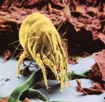
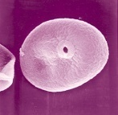
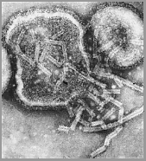
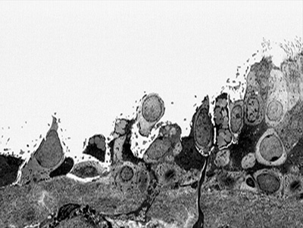
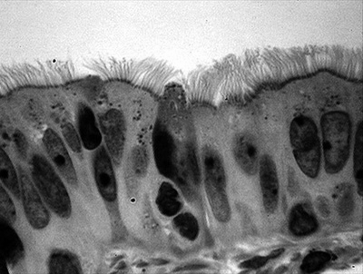
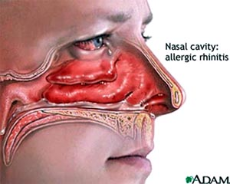
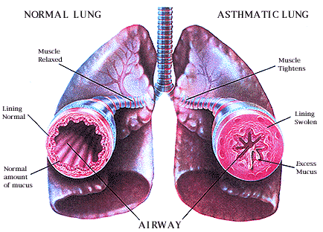
Fillagrin Mutasyonu/Epidermal Bariyer Disfonksiyonu = AD, GİS, Astım, Rinit, GİS.. ??
+
Ortak Epidermal/Epiteliyal Bariyer Elemanları
“ Epidermal/Epiteliyal Bariyer Disfonksiyonu Enflamasyondan Öncedir ”

Slide 17
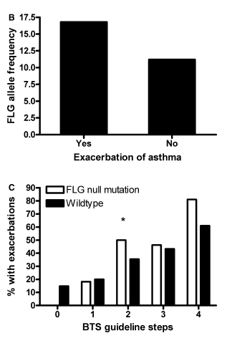
Fillagrin Mutasyonu/Epidermal Bariyer Disfonksiyonu = AD ve Astım
n= 5629
R501X : AD (+ )
: AD + Astım (+)
Homozigot Mutasyon Kombine (R501X, 2282del4, R2447X, S3247X) OR
Cevaplar
Neden vizing allerjiden önce gelir ?
Niçin her astım allerjik değildir ?
Niçin her allerji astım olmaz ?
Niçin aynı allerjide fenotip aynı değildir ?
Basu K et al. Filaggrin null mutations are associated with increased asthma exacerbations in children and young adults. Allergy 2009; 63: 1211–1217.
Weidinger S et al. Filaggrin mutations, atopic eczema, hay fever, and asthma in children . J Allergy Clin Immunol 2008;121:1203-9.

Slide 18
Fillagrin Mutasyonu/Epidermal Bariyer Disfonksiyonu = AD ve Astım ve Rinit
n= 5629
R501X : AD (+ )
: AD + Astım (+)
: AD + Rinit (+)
Homozigot Mutasyon Kombine (R501X, 2282del4, R2447X, S3247X) OR
Weidinger S et al. Filaggrin mutations, atopic eczema, hay fever, and asthma in children . J Allergy Clin Immunol 2008;121:1203-9.

Slide 19
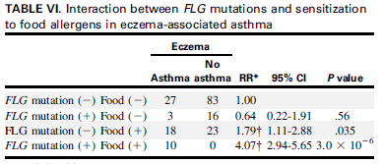
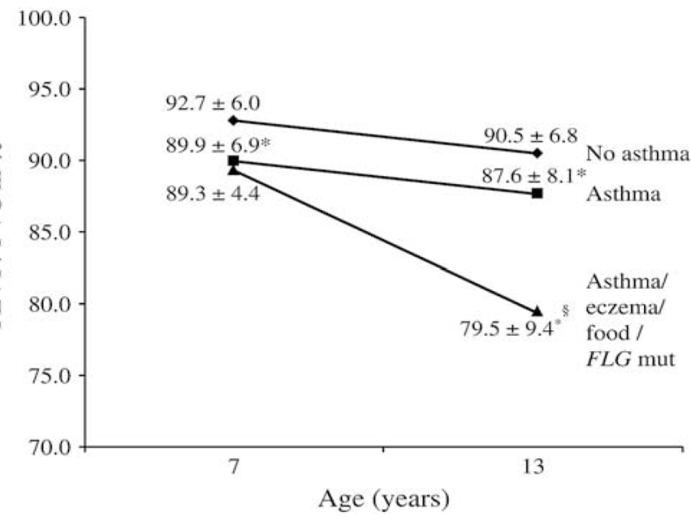
Fillagrin Mutasyonu/Epidermal Bariyer Disfonksiyonu = AD, Besin Alerjisi ve Astım
n= 871
R501X, 2282del4, R2447X
FLG mutasyonu ve besin alerjisi varlığı astım riskini çok yüksek oranda arttırmaktadır.
Atopik Dermatitide Fillagrin mutasyonu bronşiyal ve intestinal mukozal tutuluş açısından santral rol oynuyor.
FEV1/FVC

Slide 20
Sonuç : AD Patogenezinde Rasyonel Kuram ?!
İmmün Reg.
Allerji
Klinik ve Prognoz
Atopik Dermatit
Epidermal / Epiteliyal
Bariyer Disfonksiyonu
Astım
Rinit
Çevre

Slide 21
Hipotez : Sistemik bir hastalık olarak “Atopik Dermattit”
“Epidermal ve epitelial ortak bariyer yapı ve fonksiyon elemanları”
Atopik Dermatit
Astım
Allerjik Yanıt (Defans ?)
Epidermal / Epiteliyal
Bariyer Disfonksiyonu
Allerjik Yanıt (Defans ?)
Besin Allerjisi
Allerjik Rinit
“ Epidermal/Epiteliyal Bariyer Disfonksiyonu Allerjik Yanıttan Öncedir ! ”

Slide 22
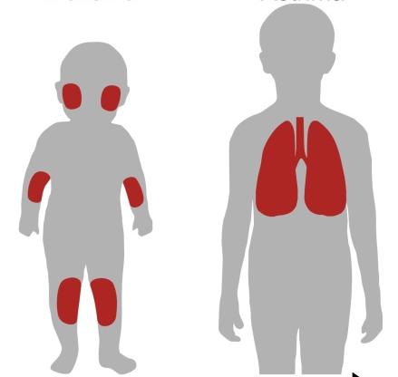
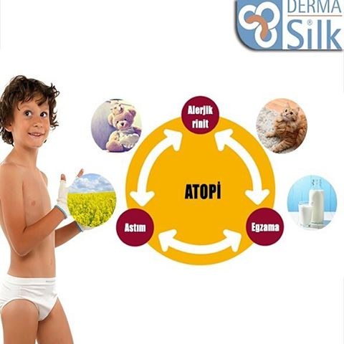
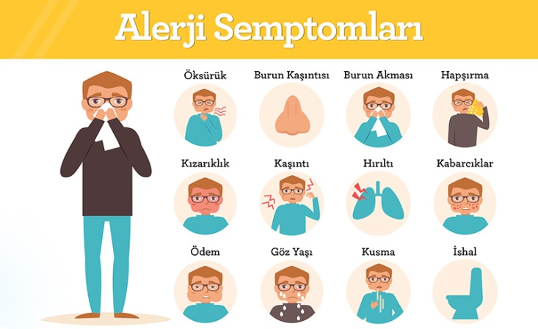
Hipotezden Rasyonele :
Sistemik bir hastalık olarak “Atopi / Allerji»
“Epidermal ve epitelial ortak bariyer yapı ve fonksiyon elemanları”

Slide 23
Hava yolunda FONKSİYONEL Ünite : Epiteliyal (Nörinal) Mezenkimal Unite
Epitel

Slide 24
Hava Yolunda Atopi ve Allerjik Enflamasyon: Herşeyi Açıklamada Yeterli mi ?
Neden tüm deri testi pozitif olanlarda astım ve hastalık yok ?
Populasyonda Atopi % 30
Populasyonda Allerjik Hastalık % 12
Pearce N, Pekkanen J, Beasley R. How much asthma is really attributable to atopy ? Thorax 1999;54:268-72

Slide 25
Normal Hava Yolu: Atopi ve Allerjik Enflamasyon Herşeyi Açıklamada Yeterli mi ?
İrritan
Virüs
İrritan
Virüs
Alerjen
Alerjen
Epitel
Sağlam epiteliyal bariyer allerjenin immün yanıta ulaşmasını engeller !

Slide 26
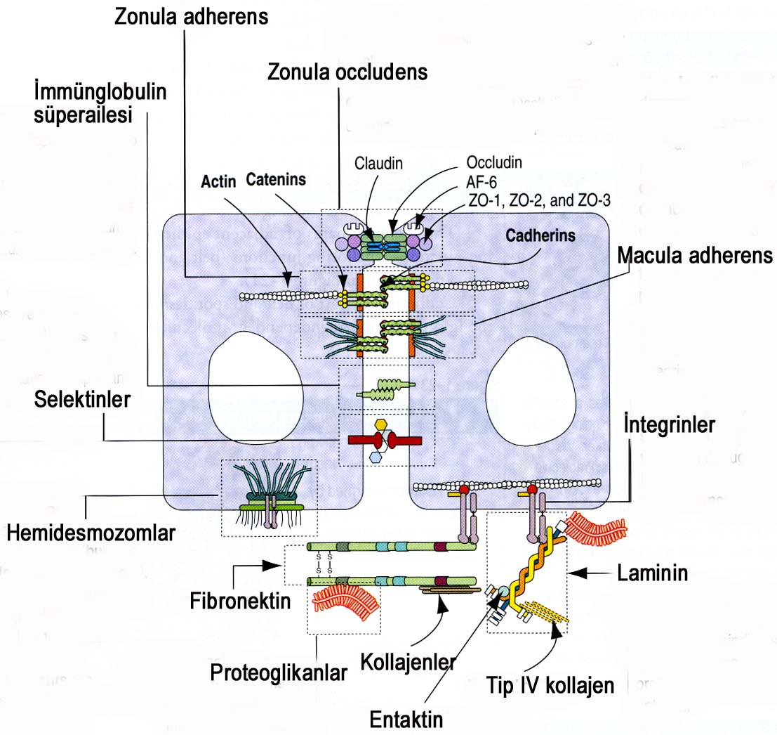
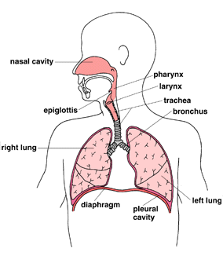
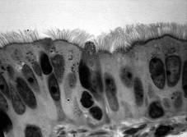
Epiteliyal Bariyer Disfonksiyonu
Epiteliyal bariyer disfonksiyonu alerjik enflamasyondan önce varolan ve başlatan primer etken olabilir ! ! !
İrritan
Virüs
Alerjen
Epitel
Stephen T. Holgate. The airway epithelium is central to the pathogenesis of asthma. Allergology International. 2008;57:1-10.

Slide 27
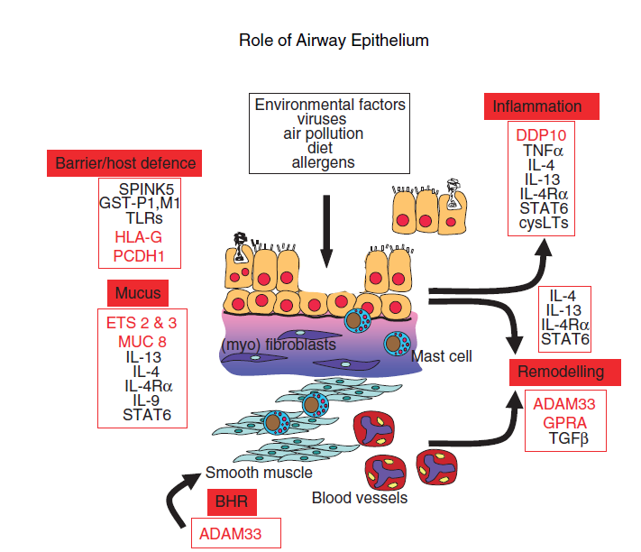
Epiteliyal Bariyer Disfonksiyonu
Epiteliyal bariyer disfonksiyonu alerjik enflamasyondan önce varolan ve başlatan primer etken olabilir ! ! !
İrritan
Virüs
Alerjen
Epitel

Slide 28
Epiteliyal Bariyer Disfonksiyonu
Epiteliyal bariyer disfonksiyonu alerjik enflamasyondan önce varolan ve başlatan primer etken olabilir ! ! !

Slide 29
Epiteliyal Bariyer Disfonksiyonu
Epiteliyal bariyer disfonksiyonu alerjik enflamasyondan önce varolan ve başlatan primer etken olabilir ! ! !
Allerjenlerin hemen tümü proteolitikdir
Aero-allerjenler proteolitik biyolojik aktif;
Ev tozu akarları
Funguslar
Polenler
Hayvan allerjenleri

Slide 30
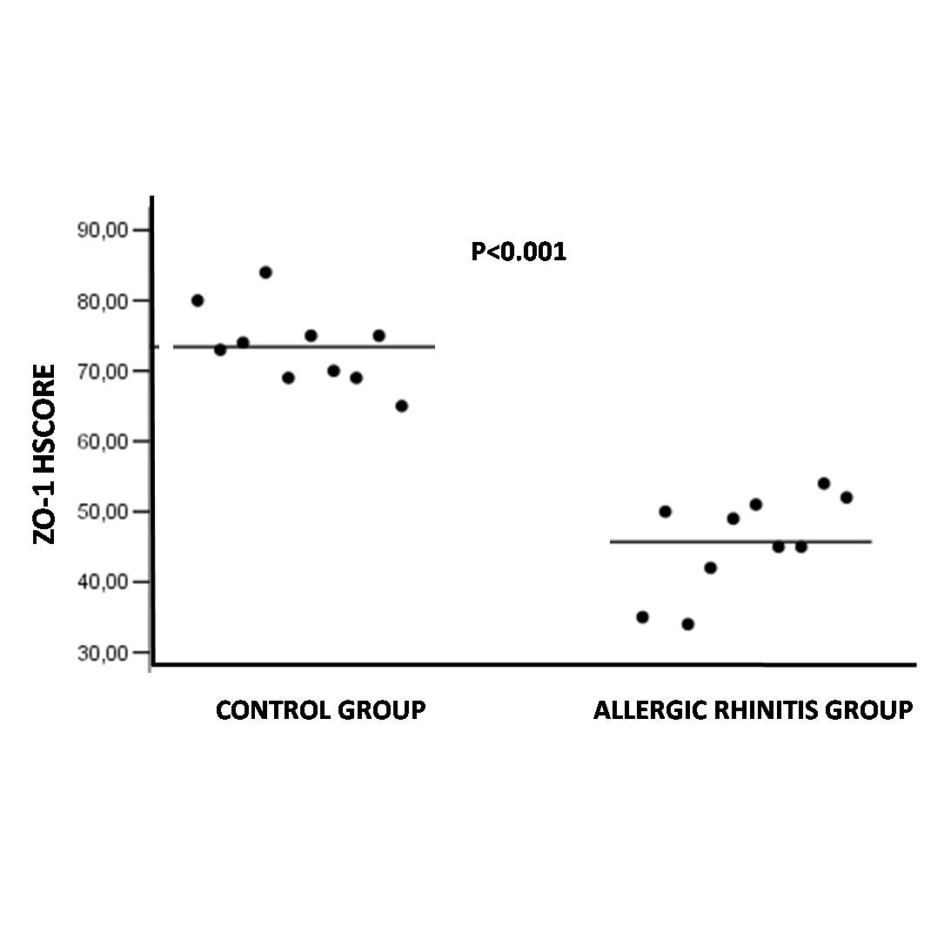
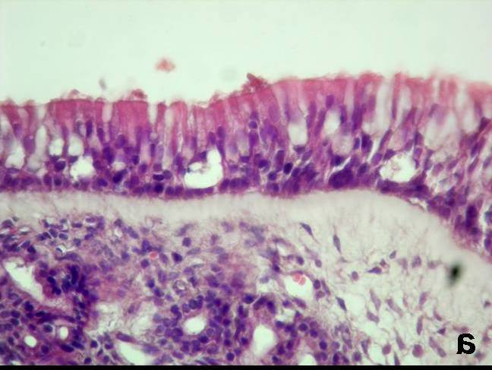
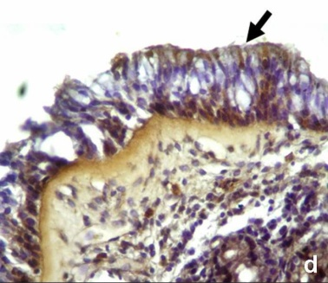
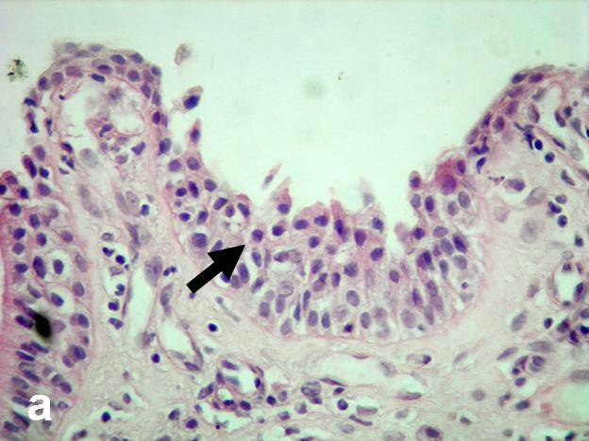
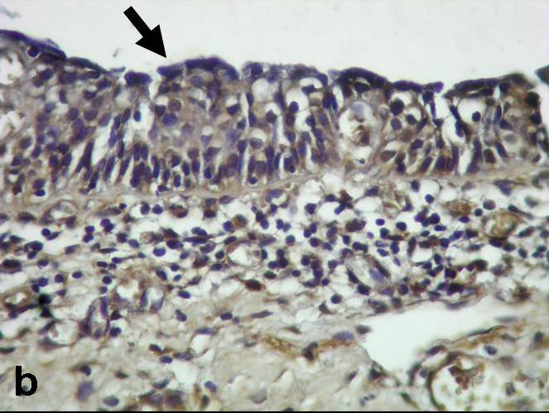
Epiteliyal Bariyer Disfonksiyonu ve Allerjik Rinit
Epiteliyal bariyer disfonksiyonu AR de alerjik enflamasyondan önce var olan primer nedendir !!
Kontrol
Alerjik Rinit
n=10
n=10
Yuksel H, et al. Epithelial barrier dysfunction in pathogenesis of allergic rhinitis: Zonula Occludens-1 protein. VI. W Immune Reg. Meeting. March 2011. Abstr no 112.

Slide 31
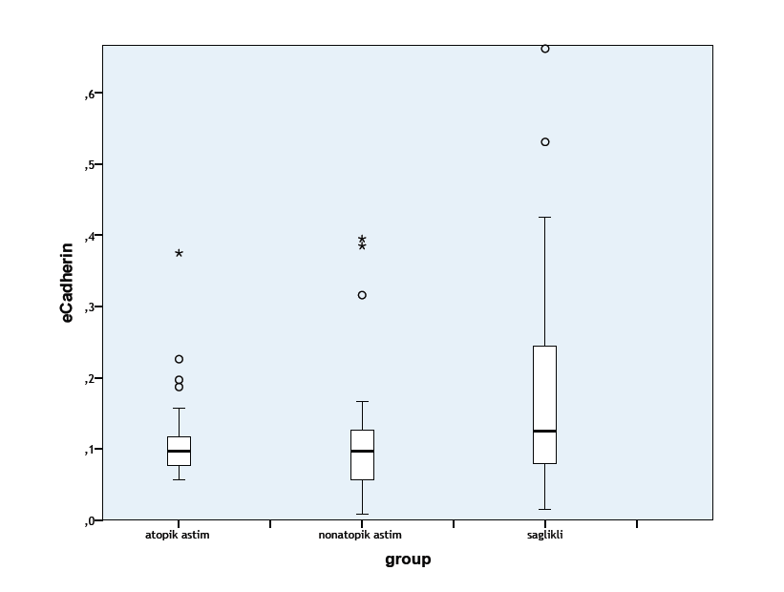
Epiteliyal Bariyer Disfonksiyonu ve Allerjik Rinit : Atopik yanıt belirleyici değil !!!
p= 0.02
EBC E-cadherin düzeyleri
p= 0.97
P<0.001
Atopik astım Nonatopik Astım Kontrol
Yüksel H, Türkeli A et al. E-cadherin as an epithelial barrier protein in exhaled breath condensate. J Breath Res. 2014

Slide 32
Epiteliyal Bariyer Disfonksiyonu ve Allerjik Rinit
Epiteliyal bariyer disfonksiyonu AR de alerjik enflamasyondan önce var olan primer nedendir !!
A. Rinitte doku (TTR) ve kültüre epitelde (TER) geçirgenlik artmıştır.
A. Rinitte kültüre epitel dokuda ZO-1 ve Occludin ekspresyonu anlamlı düşüktür.
Soyka MB & Akdis C et al. Defective epithelial barrier in chronic rhinosinusitis: The regulation of tight junctions by IFN-g and IL-4. J Allergy Clin Immunol 2012

Slide 33
Epiteliyal Bariyer Disfonksiyonu ve Allerjik Rinit
Epiteliyal bariyer disfonksiyonu AR de alerjik enflamasyondan önce var olan primer nedendir !!
A. Rinitte kültüre epitel dokuda IFN-g ve IL-4 ile ZO-1 ekspresyonu anlamlı azalır.
Soyka MB & Akdis C et al. Defective epithelial barrier in chronic rhinosinusitis: The regulation of tight junctions by IFN-g and IL-4. J Allergy Clin Immunol 2012

Slide 34
Epiteliyal Bariyer Disfonksiyonu ve Allerjik Rinit
Epiteliyal bariyer disfonksiyonu AR de alerjik enflamasyonun BELİRLEYİCİSİ Mİ ?
Non-atopik (A) ve atopik (B) adenoid epitelde anti-interepitelial junctional proteinler;
1: Occludin
2: Claudin
3: Zo-1
4:e-Cadherin.
Yüksel H et al. Alterations in cross-epithelial barrier integrity and inhalant allergen sensitivity in children.
World Immune Regulation Meeting X, 16 - 19 March 2016, Davos Switzerland
Notes:
Now, when we looke at the histological sections,
we can visualize the statining patterns of these junctional proteins in atopic and non-atopic adneoid epithelial tissue. This figure shows decreased staining for occludin, claudin, ZO-1 and E-cadherin for zonula occludens and zonula adherens junctions in the atopic epithelium.

Slide 35
Epiteliyal Bariyer Disfonksiyonu ve Allerjik Rinit
Epiteliyal bariyer disfonksiyonu AR de alerjik enflamasyonun BELİRLEYİCİSİ Mİ ?
P<0.001
P<0.001
B-Catenin
E-cadherin
Nonatopic Atopic
Nonatopic Atopic
Notes:
Similarly, H-scores of e-cadherin and its inner connection β-catenin of the zonula adherens were significantly lower in the atopic group.

Slide 36
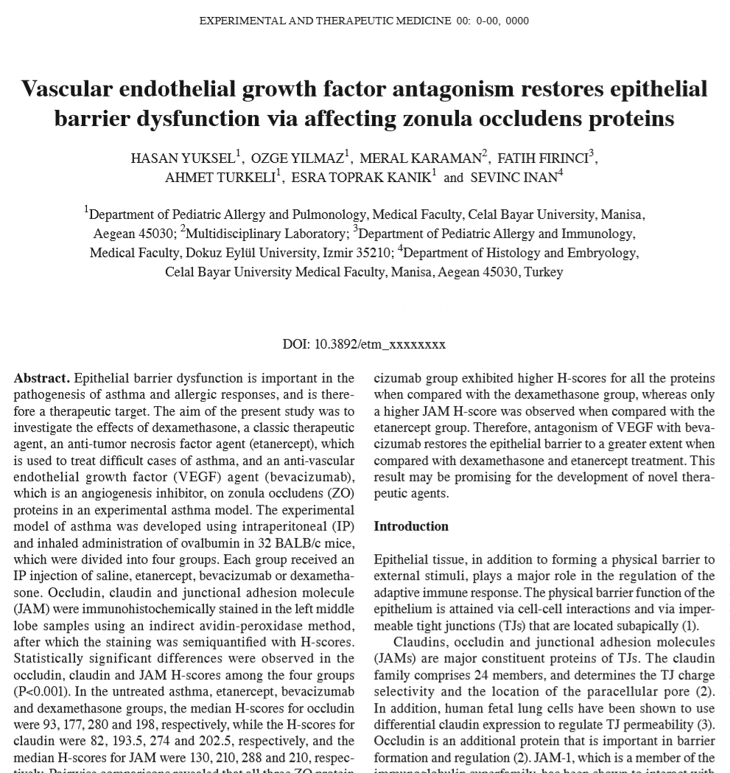
Epiteliyal Bariyer Disfonksiyonu ve Allerjik Rinit
Tedavide reel moleküler düzelme EBD nu re-konstrüksiyonu ile mi MÜMKÜN OLUYOR ?

Slide 37
Epiteliyal Bariyer Disfonksiyonu ve Allerjik Rinit
Tedavide reel moleküler düzelme EBD nu re-konstrüksiyonu ile mi MÜMKÜN OLUYOR ?
Anti-VEGF/TNF epiteliyal bariyer elamanlarını dekzemetazondan daha yüksek oranda artırırıyor !!!!!!
Yeni: Kortikosteroid + Anti-TNF/VEGF ?!

Slide 38
Epiteliyal Bariyer Disfonksiyonu ve Allerjik Rinit
Tedavide reel moleküler düzelme EBD nu re-konstrüksiyonu ile mi MÜMKÜN OLUYOR ?

Slide 39
Epiteliyal Bariyer Disfonksiyonu ve Allerjik Rinit
Sonuç
EBD allerjik enflamasyonun öncesinde vardır.
Allerjik yanıt EBD nu kompanse eden (remodelling ?) sekonder bir defans nedenidir.
EBD allerjik hastalıkda fenotipi, klinik spekturumu ve komobiditeleri belirler.
EBD a. Rinit ve komorbiditelerinde yeni tedavi yöntemleri için bir konsepttir.

